Slide 1
О ходе выполнения Плана мероприятий («Дорожной карты») по взаимодействию Минстроя России и ПАО «Газпром» в целях обеспечения реализации Стратегии инновационного развития строительной отрасли Российской Федерации и обеспечения эффективности инвестиционной деятельности ПАО «Газпром»
Самсоненко Андрей Петрович
Начальник Управления ПАО «Газпром»

Slide 2
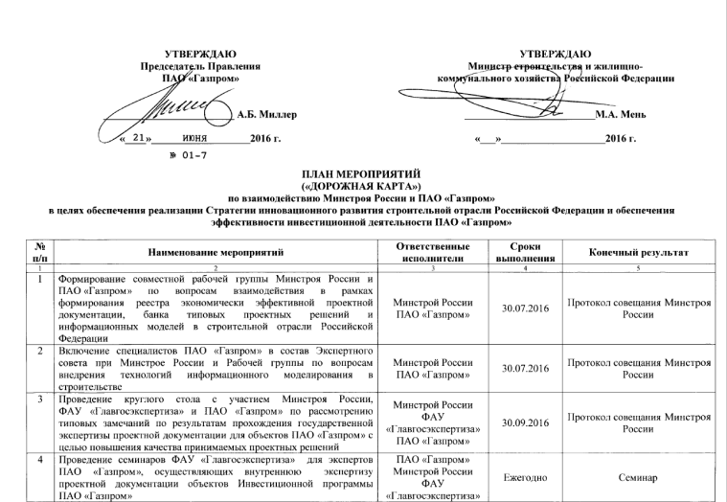
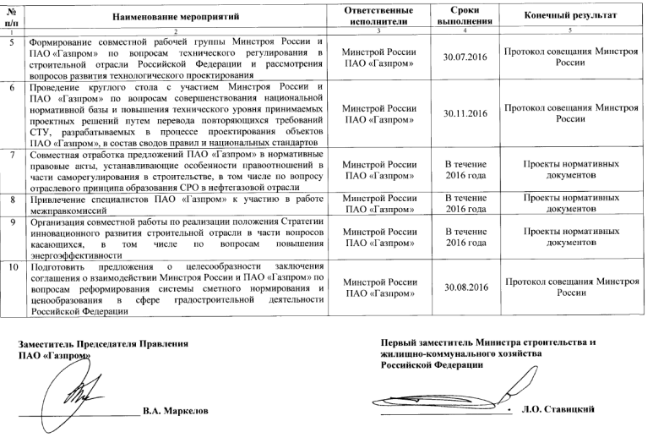
План мероприятий («Дорожная карта») по взаимодействию Минстроя России и ПАО «Газпром» в целях обеспечения реализации Стратегии инновационного развития строительной отрасли Российской Федерации и обеспечения эффективности инвестиционной деятельности ПАО «Газпром»
В рамках Петербургского международного экономического форума 17.06.2016 Председателем Правления ПАО «Газпром» А.Б. Миллером и Министром строительства и жилищно-коммунального хозяйства Российской Федерации М.А. Менем подписан «План мероприятий («Дорожная карта») по взаимодействию Минстроя России и ПАО «Газпром» в целях обеспечения реализации Стратегии инновационного развития строительной отрасли Российской Федерации и обеспечения эффективности инвестиционной деятельности ПАО «Газпром»
Основные направления:
Унификация проектных решений
Внедрение информационного моделирования
Технологическое проектирование
Нормативное обеспечение
Экспертиза проектной документации
Основные задачи :
Координация взаимодействия при реализации основных направлений
Учет специфики производственной деятельности ПАО «Газпром» при формировании технической политики на федеральном уровне
Повышение качества проектирования
Обмен опытом
2
О ходе выполнения Плана мероприятий («Дорожной карты») по взаимодействию Минстроя России и ПАО «Газпром»
Notes:
В рамках Петербургского международного экономического форума 17.06.2016 Председателем Правления ПАО «Газпром» А.Б. Миллером и Министром строительства и жилищно-коммунального хозяйства Российской Федерации М.А. Менем подписан «План мероприятий («Дорожная карта») по взаимодействию Минстроя России и ПАО «Газпром» в целях обеспечения реализации Стратегии инновационного развития строительной отрасли Российской Федерации и обеспечения эффективности инвестиционной деятельности ПАО «Газпром». Дорожной картой предусмотрено взаимодействие по следующим основным направлениям: Унификация проектных решений,
Внедрение информационного моделирования,
Технологическое проектирование,
Нормативное обеспечение,
Экспертиза проектной документации.

Slide 3
Унификация проектных решений
п.1 Плана мероприятий: Формирование совместной рабочей группы Минстроя России и ПАО «Газпром» по вопросам взаимодействия в рамках формирования реестра экономически эффективной проектной документации, банка типовых проектных решений и информационных моделей в строительной отрасли Российской Федерации.
ПАО «Газпром»
Порядок разработки, утверждения и пересмотра Унифицированных проектных решений в ОАО «Газпром», утвержден заместителем Председателя Правления ПАО «Газпром» В. А. Маркеловым 24.07.2013 № 03/11-1
Программа унификации проектных решений на 2014-2016 гг, утвержденная заместителем Председателя Правления ПАО «Газпром» В. А. Маркеловым 12.05.2014 № 03-24
Разработка комплекса стандартов ПАО «Газпром», устанавливающих требования к альбомам унифицированных проектных решений, их применению при проектировании
Минстрой России
Постановление правительства Российской Федерации от 27.09.2011 № 791 о формировании реестра типовой проектной документации и внесении изменений в некоторые постановления правительства Российской Федерации
Приказ Минстроя России от 13.03.2015 № 170/пр об утверждении Плана формирования системы типового проектирования в сфере строительства
Приказ Минстроя России от 24.09.2015 № 682/пр об утверждении методических рекомендаций по использованию типовой проектной документации, информация о которой внесена в реестр типовой проектной документации
Разработка свода правил «Типовая проектная документация»
Внесение предложений по разработке нормативной документации
Уточнение критериев отнесения проектной документации к типовой
Формирование банка типовых проектных решений и информационных моделей
Формирование требований к составу типовых проектов
Формирование требований к составу и формату информационных моделей
Результат: сокращение сроков прохождения проектной документации государственной экспертизы
3
О ходе выполнения Плана мероприятий («Дорожной карты») по взаимодействию Минстроя России и ПАО «Газпром»
Notes:
В настоящее время в ПАО «Газпром» существуют следующие основные документы определяющие развитие системы унификации проектных решений:
Порядок разработки, утверждения и пересмотра Унифицированных проектных решений в ОАО «Газпром», утвержден заместителем Председателя Правления ПАО «Газпром» В. А. Маркеловым 24.07.2013 № 03/11-1
Программа унификации проектных решений на 2014-2016 гг, утвержденная заместителем Председателя Правления ПАО «Газпром» В. А. Маркеловым 12.05.2014 № 03-24
В рамках программы НИОРК планируется разработка комплекса стандартов, уточняющих подходы к разработке Альбомов УПР, их применению, распространению, актуализации и т.д.
На федеральном уровне за последнее время также разработан и утвержден ряд системных документов:
Постановление правительства Российской Федерации от 27.09.2011 № 791 о формировании реестра типовой проектной документации и внесении изменений в некоторые постановления правительства Российской Федерации,
Приказ Минстроя России от 13.03.2015 № 170/пр об утверждении Плана формирования системы типового проектирования в сфере строительства,
Приказ Минстроя России от 24.09.2015 № 682/пр об утверждении методических рекомендаций по использованию типовой проектной документации.
Разработан проект свода правил «Типовая проектная документация».
В целях гармонизации планов по внедрению систем унификации и типизации проектных решений запланировано создание рабочей группы между ПАО «Газпром» и Минстроем России.

Slide 4
Информационное моделирование
п. 2 Плана мероприятий: Включение специалистов ПАО «Газпром» в состав Экспертного совета при Минстрое России и Рабочей группы по вопросам внедрения технологий информационного моделирования в строительстве
МИНСТРОЙ РОСИИ
Условия развития BIM технологий
Экспертный совет
Участие в формировании государственной политики в области информационного моделирования
Организация поэтапного внедрения BIM технологий
Рассмотрение инициатив, обобщение мнения профессионального сообщества
Организация рассмотрения нормативных правовых актов
ПАО «Газпром»
РЕОРГАНИЗАЦИЯ РАБОТЫ ПРОЕКТНОГО БЛОКА
Применение BIM технологий на пилотных проектах
НИР «Анализ технологий трехмерного информационного моделирования при проектировании объектов газовой промышленности
СОЗДАНИЕ БАЗЫ ИНФОРМАЦИОННЫХ МОДЕЛЕЙ
РАЗРАБОТКА ПРОГРАМНЫХ КОМПЛЕКСОВ
Рабочая группа
Отбор «пилотных» проектов, апробация применения BIM технологий
Анализ результатов внедрения
ФОРМИРОВАНИЕ НОРМАТИВНОЙ БАЗЫ
Результат: Формирование единых правил и форматов разработки проектной документации с использованием технологий информационного моделирования с учетом специфики объектов ПАО «Газпром»
4
О ходе выполнения Плана мероприятий («Дорожной карты») по взаимодействию Минстроя России и ПАО «Газпром»
Notes:
Внедрение технологий информационного моделирования, так называемых BIM технологий, является логическим продолжением работы по унификации проектных решений. В перспективе планируется, что разработанные типовые проекты будут составлять единую базу информационных моделей.
В настоящее время в ПАО «Газпром» применение технологий информационного моделирования осуществлено на отдельных пилотных проектах. Основными причинами сдерживающими продвижение BIM технологий является отсутствие нормативной базы и единого программного комплекса. Решение данных проблемных вопросов планируется в рамках работы Экспертного совета и Рабочей группы, созданных при Минстрое России.

Slide 5
Экспертиза проектной документации
п. 3 Плана мероприятий: Проведение круглого стола с участием Минстроя России, ФАУ «Главгосэкспертиза России» и ПАО «Газпром» по рассмотрению типовых замечаний по результатам прохождения государственной экспертизы проектной документации для объектов ПАО «Газпром» с целью повышения качества принимаемых проектных решений
п. 4 Плана мероприятий: Проведение семинаров ФАУ «Главгосэкспертиза России» для экспертов ПАО «Газпром», осуществляющих внутреннюю экспертизу проектной документации объектов Инвестиционной программы ПАО «Газпром»
Направления по взаимодействию
Минимизация типовых замечаний
Повышение эффективности экспертизы
Формирование перечня типовых замечаний, их систематизация
Анализ типологии возникновения
Подготовка предложений по минимизации возникновения выявленных типовых замечаний
Повышение роли внутренней экспертизы Проектных организаций, Заказчиков (Агентов)
Проведение обучающих семинаров для экспертов Проектных организаций, Заказчиков (Агентов)
Организация эффективного взаимодействия в рамках сопровождения государственной экспертизы проектной документации
Результат: 1. Повышение качества разрабатываемой проектной документации
2. Увеличение количества проектов получивших положительное заключение ГГЭ с первого предъявления
5
О ходе выполнения Плана мероприятий («Дорожной карты») по взаимодействию Минстроя России и ПАО «Газпром»
Notes:
В рамках взаимодействия по данному пункту Плана мероприятий планируется работа по следующим направлениям по минимизации типовых замечаний ФАУ «Главгосэкспертиза России» и повышение взаимодействия в рамках проведения государственной экспертизы проектной документации.
В рамках первого направления с привлечением Заказчиков и проектных организаций сформирован перечень наиболее часто встречающихся замечаний Главгосэкспертизы. В настоящее время организовано проведение их анализа, систематизации в соответствии с типологией возникновения. С учетом данной работы планируется подготовка предложения по минимизации возникновения выявленных типовых замечаний.
В рамках второго направления планируется на регулярной основе проведения семинаров на базе ПАО «Газпром» с привлечением экспертов ФАУ «Главгосэкспертиза». Основными целями данных семинаров является: установление деловых контактов экспертами ФАУ, учет специфики отдельных филиалов, повышение качества разрабатываемой проектной документации.

Slide 6
Нормативное обеспечение
п. 5 Плана мероприятий: Формирование совместной рабочей группы Минстроя России и ПАО «Газпром» по вопросам технического регулирования в строительной отрасли Российской Федерации и рассмотрения вопросов развития технологического проектирования
п. 6 Плана мероприятий: Проведение круглого стола с участием Минстроя России и ПАО «Газпром» по вопросам совершенствования национальной нормативной базы и повышения технического уровня принимаемых проектных решений путем перевода повторяющихся требований СТУ, разрабатываемых в процессе проектирования объектов ПАО «Газпром», в состав сводов правил и национальных стандартов
Действующими нормативными правовыми актами понятие «технологическое проектирование» не закреплено. Акценты смещены в сторону «архитектурно-строительного проектирования»
Реализуемые мероприятия:
На регулярной основе – мониторинг Федерального законодательства, подготовка предложений по внесению изменений в Градостроительный кодекс РФ, Положение о составе разделов проектной документации и требованиях к их содержанию , утв. постановлением Правительства № 87, и т.д.
Участие в работах по развитию системы стандартизации и технического регулирования в нефтегазовом комплексе.
В рамках Дорожной карты
В адрес Минстроя России направлены предложения:
- по разработке и актуализации сводов правил;
- по разработке методических материалов по применению нормативных технических документов при проектировании и строительстве зданий и сооружений.
Сформирован перечень требований СТУ, разработанных для объектов ПАО «Газпром». Формируются предложения по включению данных требований в состав СП, ГОСТ Р.
В случае, если требуется отступление от требований НД или такие требования не установлены, необходима разработка специальных технических условий
Результат: 1. Уменьшение количества разрабатываемых СТУ.
2. Оптимизация требований нормативных документов
6
О ходе выполнения Плана мероприятий («Дорожной карты») по взаимодействию Минстроя России и ПАО «Газпром»
Notes:
Пункты 5 и 6 дорожной карты объединяют в себе вопросы нормативного обеспечения проектной деятельности. Основная работа в данном направлении – это установление оптимальных требований учитывающих специфику уникальных и технически сложных производственных объектов ПАО «Газпром» при обеспечении допустимого уровня надежности и безопасности. На слайде условно показано несоответствие в данной области. С одной стороны нормативными актами, Градостроительным кодексом РФ, Положением о составе разделов проектной документации не закреплено понятие «технологическое проектиование», имеет место «перекос» требований для объектов гражданского архитектурного строительства, что в свою очередь закладывает избыточные требования при разработке проектной документации для промышленных объектов. С другой стороны, действующая нормативная база содержит устаревшие требования, или таких требований не достаточно для проектирования современных технологических объектов, например объектов производства, хранения и регазификации СПГ, что в свою очередь предполагает разработку СТУ, для каждого такого объекта.
В рамках Дорожной карты организовано реализация следующих мероприятий.
В адрес Минстроя России направлены предложения:
- по разработке и актуализации сводов правил;
- по разработке методических материалов по применению нормативных технических документов при проектировании и строительстве зданий и сооружений.
Сформирован перечень требований СТУ, разработанных для объектов ПАО «Газпром». Формируются предложения по включению данных требований в состав СП, ГОСТ Р.

Slide 7
Саморегулирование в строительстве
п. 7 Совместная отработка предложений ПАО «Газпром» в нормативные правовые акты, устанавливающие особенности правоотношений в части саморегулирования в строительстве, в том числе по вопросу отраслевого принципа образования СРО в нефтегазовой отрасли
Предложения ПАО «Газпром» в части совершенствования правового регулирования вопросов саморегулирования направлены в адрес заместителя Министра строительства и жилищно-коммунального хозяйства Российской Федерации Х.Д. Мавлиярова:
- предусмотреть специальные нормы по законодательному регулированию деятельности по инженерным изысканиям, подготовке проектной документации, строительству, реконструкции и капитальному ремонту особо опасных и технически сложных объектов, предусматривающие сохранение СРО по отраслевому признаку, а также обязательность членства в СРО всех участников строительного процесса;
- с целью приведения положений Законопроекта в соответствие с нормами, регулирующими развитие единой газотранспортной системы России, провести редакционную правку отдельных статей законопроекта с участием специалистов ПАО «Газпром».
7
О ходе выполнения Плана мероприятий («Дорожной карты») по взаимодействию Минстроя России и ПАО «Газпром»
Notes:
В результате совместного рассмотрения ПАО «Газпром» и СРО «Инженер – Проектировщик» и «Инженер – Изыскатель» законопроекта № 938845-6 «О внесении изменений в ГК РФ и отдельные законодательные акты РФ в части совершенствования правового регулирования вопросов саморегулирования» подготовлено обращение от 06.06.2016 № 03/36-3659 в адрес заместителя Министра строительства и жилищно-коммунального хозяйства Российской Федерации Х.Д. Мавлиярова со следующими предложениями:
- предусмотреть специальные нормы по законодательному регулированию деятельности по инженерным изысканиям, подготовке проектной документации, строительству, реконструкции и капитальному ремонту особо опасных и технически сложных объектов, предусматривающие сохранение СРО по отраслевому признаку, а также обязательность членства в СРО всех участников строительного процесса;
- с целью приведения положений Законопроекта в соответствие с нормами, регулирующими развитие единой газотранспортной системы России, провести редакционную правку отдельных статей законопроекта с участием специалистов ПАО «Газпром».
В ответ на обращение ПАО «Газпром» получен ответ от 27.06.2016 № 19885-ХМ/02 о том, что в связи с принятием Законопроекта (ФЗ – 372) Государственной Думой Федерального Собрания Российской Федерации 21 июня 2016 года, Минстрой проводит мониторинг применения изменений, внесенных в Градостроительный кодекс, с целью дальнейшей подготовки предложений по подготовке и внесению изменений в Градостроительный кодекс. Предложения ПАО «Газпром» будут учтены при проведении указанного мониторинга. При этом необходимо отметить, что в ФЗ-372 сохранен отраслевой принцип в отношении проектных и изыскательских СРО.

Slide 8
Участие ПАО «Газпром» в работе по реализации Стратегии инновационного развития строительной отрасли
п. 8 Плана мероприятий: Привлечение специалистов ПАО «Газпром» к участию в работе межправкомиссий
п. 9 Плана мероприятий: Организация совместной работы по реализации положения Стратегии инновационного развития строительной отрасли в части вопросов касающихся, в том числе по вопросам повышения энергоэффективности
Направлены предложения в части:
Образования:
Формирование программ профессиональной переподготовки и повышения квалификации по направлению строительной деятельности в нефтегазовой отрасли
Участие в формировании системы профессионально-общественной аккредитации профессиональных образовательных программ по направлению строительной деятельности в нефтегазовой отрасли
Управления строительством:
Совершенствование системы предварительной оценки готовности потенциальных подрядных организаций к выполнению строительных работ на объектах нефтегазовой отрасли
Новых технологий:
Проведение НИОКР по разработке инновационных технологий и технических устройств, применяемых в строительстве нефтегазовых объектов
Создание информационных баз данных строительных материалов и технологических карт, применяемых на объектах капитального строительства
8
О ходе выполнения Плана мероприятий («Дорожной карты») по взаимодействию Минстроя России и ПАО «Газпром»
Notes:
В рамках исполнения данных пунктов Дорожной карты ПАО «Газпром» рассмотрен проект Стратегии инновационного развития строительной отрасли Российской Федерации на период до 2030 года, разработанный Минстроем России
По результатам рассмотрения в Минстрой России направлены предложения в том числе в части:
Образования:
Формирование программ профессиональной переподготовки и повышения квалификации по направлению строительной деятельности в нефтегазовой отрасли
Участие в формировании системы профессионально-общественной аккредитации профессиональных образовательных программ по направлению строительной деятельности в нефтегазовой отрасли
Управления строительством:
Совершенствование системы предварительной оценки готовности потенциальных подрядных организаций к выполнению строительных работ на объектах нефтегазовой отрасли
Новых технологий:
Проведение НИОКР по разработке инновационных технологий и технических устройств, применяемых в строительстве нефтегазовых объектов
Создание информационных баз данных строительных материалов и технологических карт, применяемых на объектах капитального строительства

Slide 9
Сметное нормирование
п. 10 Плана мероприятий: Подготовить предложения о целесообразности заключения соглашения о взаимодействии Минстроя России и ПАО «Газпром» по вопросам реформирования системы сметного нормирования и ценообразования в сфере градостроительной деятельности Российской Федерации
Направления по взаимодействию
Гармонизация и внесение отраслевых ВЭСН в федеральный реестр сметных нормативов
Участие в разработке, рассмотрении и согласовании методических документов
Осуществляется реализация следующих мероприятий:
Актуализация ГЭСН -25 «Магистральные и промысловые трубопроводы».
С привлечением Проектных и Подрядных организаций проведен анализ актуальности сметных норм, включенных в сборник. Подготовлены сводные предложения по корректировке ГЭСН – 25 с учетом изменения технологий проведения работ, обновления парка машин и механизмов.
Планируется участие в переработке устаревших норм, дополнение сборника ГЭСН-25.
2. Рассмотрение и подготовка предложений по совершенствованию методической базы.
Принято участие в рассмотрении «Порядка актуализации и разработки дополнений в сборники ГЭСН и ФЕР». С учетом планов Минстроя России по переработки методических документов планируется участие в рассмотрении «Методики определения стоимости строительной продукции на территории Российской Федерации» (МДС 81-35.2004), «Методических указаний о порядке разработки государственных элементных сметных норм на строительные, монтажные, специальные строительные и пусконаладочные работы» (МДС 81-19.2000), «Методических указаний по разработке сборников сметных цен на материалы, изделия, конструкции и сборников сметных цен на перевозку грузов для строительства зданий и сооружений» (МДС 81-2.99) и других документов, регламентирующих вопросы ценообразования в строительстве.
9
О ходе выполнения Плана мероприятий («Дорожной карты») по взаимодействию Минстроя России и ПАО «Газпром»
Notes:
В рамках сметного нормирования в настоящее время совместно Минстроем России организована реализация следующих мероприятий:
С привлечением АО «Газпром промгаз» проведен анализ ГЭСН-25. Предложения по актуализации направлены в ФАУ «ФЦЦС». Запланировано участие АО «Газпром промгаз» в переработке ГЭСН 25, а также разработке дополнительных сметных норм для включения в сборник.
В ходе совместной работы по совершенствованию методической базы.
Принято участие в рассмотрении «Порядка актуализации и разработки дополнений в сборники ГЭСН и ФЕР».
С учетом планов Минстроя России по переработки методических документов планируется участие в рассмотрении «Методики определения стоимости строительной продукции на территории Российской Федерации» (МДС 81-35.2004), «Методических указаний о порядке разработки государственных элементных сметных норм на строительные, монтажные, специальные строительные и пусконаладочные работы» (МДС 81-19.2000), «Методических указаний по разработке сборников сметных цен на материалы, изделия, конструкции и сборников сметных цен на перевозку грузов для строительства зданий и сооружений» (МДС 81-2.99) и других документов, регламентирующих вопросы ценообразования в строительстве.

Slide 10
СПАСИБО ЗА ВНИМАНИЕ!
Notes:
Доклад закончил. Спасибо за внимание.
10

